Slide 1
PACA: Plan de Actividades de la Armada
La planificación es un proceso, para seleccionar información y hacer suposiciones respecto al futuro para formular las actividades necesarias y materializar los objetivos que se ha fijado la Institución. Lo anterior, permite determinar por anticipado cuáles son los objetivos que deben cumplirse y qué debe hacerse para alcanzarlos, por lo tanto, es un modelo teórico para actuar en el futuro.

Slide 2
La planificación determina dónde se pretende llegar, qué debe hacerse, cómo, cuándo y en qué orden deben ejecutarse.
De esta forma, nace el Plan Estratégico de la Armada, el cual contiene su misión permanente, la visión institucional, la estrategia y los objetivos a alcanzar en un periodo de doce años. Posteriormente, se desprende el Plan de Actividades de la Armada (PACA), a través del cual el Comandante en Jefe de la Armada (C.J.A.), determina las actividades que la institución realizará durante un año calendario. Mediante este Plan se comunica a los Mandos Administradores los objetivos de la institución, las tareas asignadas y los recursos con que cuentan para cumplir las referidas tareas.

Slide 3
PLANIFICACIÓN INSTITUCIONAL
Dada la misión permanente de la Armada y las fuerzas disponibles para su cumplimiento, la Institución ha estructurado y elaborado la planificación de sus actividades de operación, desarrollo y sostenimiento en tres niveles diferentes de proyección en el tiempo, es decir de largo, mediano y corto plazo.

Slide 4
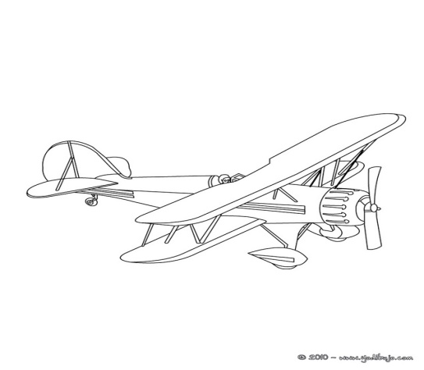
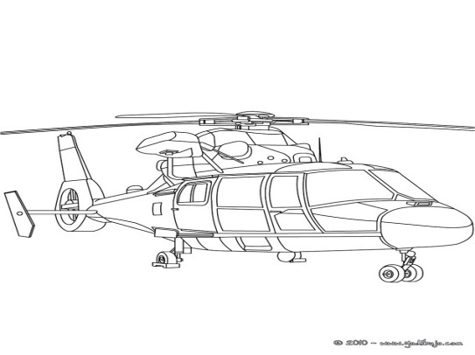
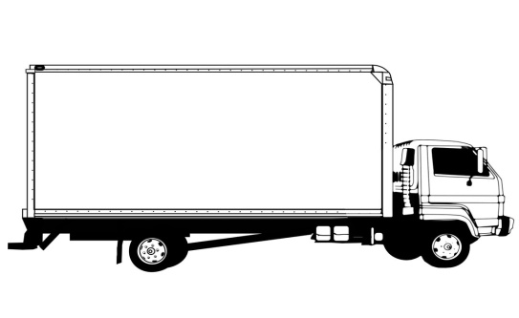

Slide 8
Directiva “OCÉANO”
Define los objetivos institucionales por lograr en un horizonte de doce años (largo plazo) y orienta respecto de la forma en que se pretende alcanzarlos. Esta directiva contiene la misión permanente de la Armada, la misión a cumplir en este plazo de tiempo, la visión institucional, los objetivos a alcanzar en ese período de tiempo y la estrategia a adoptar para materializar los objetivos trazados.

Slide 9
Directiva “ALMIRANTE”
La que orienta la continuación de los objetivos establecidos en la directiva “OCÉANO”, a través de objetivos parciales y políticas para cada ámbito. Esta directiva se proyecta a cuatro años (mediano plazo), abarcando desde el segundo año del Comandante en Jefe en funciones hasta el primero de su sucesor, de manera de dar real continuidad a los objetivos de largo plazo

Slide 10
El Plan de Actividades de la Armada (PACA)
PACA es el plan del Comandante en Jefe de la Armada que rige las actividades de la Institución durante un año calendario (Corto Plazo).
Este proceso de planificación, administración y control de actividades y presupuesto, busca alcanzar una gestión eficiente, para el cumplimiento de los objetivos institucionales.

Slide 11
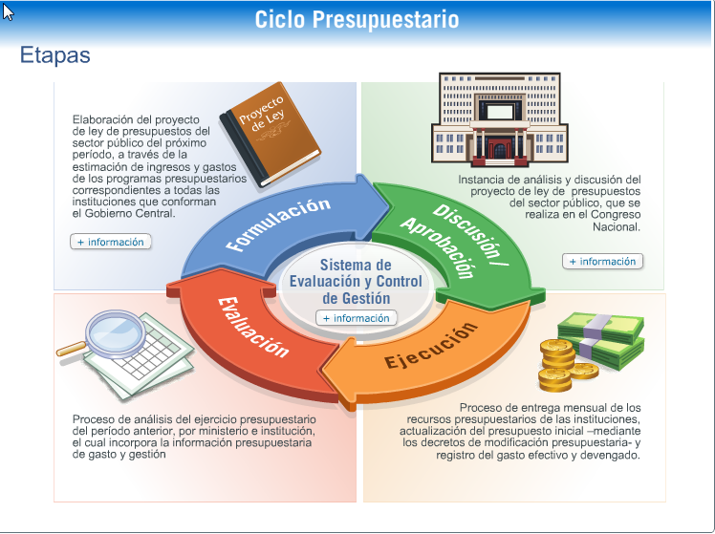

Slide 12
PROPACA
El PACA se ha complementado con un software llamado Programa de Planificación de Actividades (PROPACA). Este programa computacional tiene la capacidad de realizar una planificación presupuestaria a corto, mediano y largo plazo.

Slide 13
ESTRUCTURA FINANCIERA INSTITUCIONAL
La estructura financiera institucional para la aplicación, distribución y ejecución de los recursos financieros, está conformada por los siguientes organismos:
Comandante en Jefe de la Armada.
Mandos Administradores.
Mandos Ejecutores.
Unidades Ejecutoras.

Slide 14
Comandante en Jefe de la Armada
Es el tope máximo de la organización y es asesorado por el Estado Mayor General de la Armada, el Consejo Económico y el Consejo de Planificación Estratégica (COPLES). Dirige la gestión financiera de la Armada.

Slide 15
Mandos Administradores
Responsables del correcto y eficiente empleo de los recursos, con el fin de alcanzar el efecto deseado de las tareas asignadas, sus atribuciones son:
Emplear recursos a través de la ejecución del respectivo presupuesto en las actividades y grado de actividad que estos dispongan.
Transferir recursos entre sus Mandos y Unidades Ejecutoras, sean esto Monetarios o No Monetarios.
Crear nuevas actividades o eliminar otras.

Slide 16
Mandos Ejecutores
Autoridad a la cual el Mando Administrador le asigna recursos, para la materialización oportuna de actividades específicas, que son parte integral de las tareas asignadas, las que en oportunidades serán cumplidas por las unidades ejecutoras dependientes.

Slide 17
Unidades Ejecutoras
Órganos de trabajo subordinados a un Mando Ejecutor, para desarrollar actividades específicas que finalmente van a contribuir directamente al cumplimiento de la tarea asignada al Mando Administrador. Emplean los recursos e invierten en lo concreto.

Slide 18
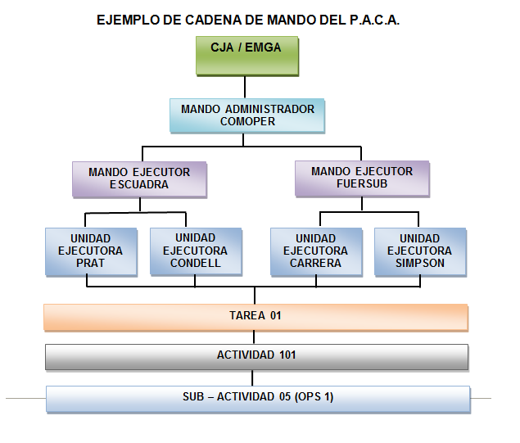

Slide 19
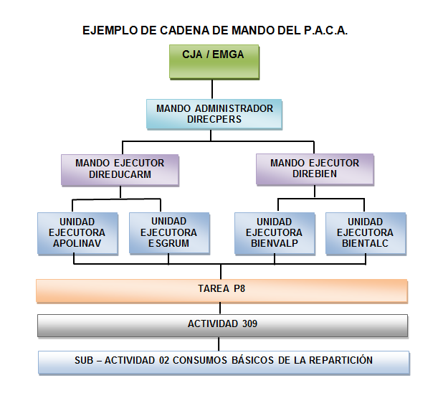

Slide 20
PREPARACIÓN Y FORMULACIÓN
Como todo Plan, el PACA posee un proceso de formulación en el que participan todos los Mandos Administradores (MM.AA.) y sus Mandos Dependientes (MM.DD.).
Como este Plan constituye el presupuesto de gastos de la Armada, ligado a la Ley de Presupuestos de la Nación, su formulación está condicionada al marco presupuestario asignado por el Ministerio de Hacienda.

Slide 21
PREPARACIÓN Y FORMULACIÓN
La formulación se desarrolla durante el año previo a su ejecución empleando el sistema PROPACA, en una serie de interacciones entre los diferentes niveles jerárquicos, que permite armonizar en forma reiterativa:

Slide 22
Lo que la Directiva Almirante establece como meta para el año.
Lo que el Comandante en Jefe disponga que se haga en el año.
Los que cada autoridad superior o técnica necesite que se cumpla.
Los requerimientos extrainstitucionales.
Los compromisos adquiridos y las prácticas habituales ineludibles, o que se desean mantener.
Lo que los Mandos Operativos o de Apoyo Operativos determinen que se deben cumplir, en consecuencia con lo anterior.
Las interacciones y apoyos entre los diferentes MM.AA.
Los recursos disponibles.

Slide 23
FORMULACIÓN PRESUPUESTARIA
Al completarse este proceso, se debe alcanzar un Plan que permita a los Mandos desarrollar sus actividades en concordancia con las metas institucionales y con las actividades de los otros mandos, logrando el mejor uso de los recursos disponibles.
Los marcos monetarios que se consideren para la formulación, son los propuestos por la Dirección General de Finanzas de la Armada, y que son aprobados por el Sr. Comandante en Jefe de la Armada (C.J.A.), en el seno del Comité Económico.

Slide 24
FORMULACIÓN PRESUPUESTARIA
Todo ello debe permitir al Estado Mayor General de la Armada (organismo responsable y de mando), coordinar y evitar interferencias mutuas, controlar la gestión e informar el cumplimiento del PACA al Sr. C.J.A.
Lo anterior, no exime a los Mandos de mantener su propio control de la ejecución del PACA, tanto en el avance de gastos como en el cumplimiento de las tareas.

Slide 25
FASES DEL PROCESO DE FORMULACIÓN
  Fase 1: Emisión de la Directiva de Planificación. (PRE- PACA)
  Fase 2: Diseño y Valorización de Actividades. (mayo–junio)
  Fase 3: Ajustes. (junio)
  Fase 4: Tramitación del Presupuesto. (julio – octubre)
  Fase 5: Ajustes Finales. (noviembre)
  Fase 6: Publicación Directiva PACA. (diciembre)
  Fase 7: Planes Subsidiarios.

Slide 26
  Fase 1: Emisión de la Directiva de Planificación. (PRE-PACA)
En esta fase participan todos los Mandos Administradores con sus Mandos Ejecutores y Unidades dependientes. Se efectúa entre septiembre y abril del año siguiente y consiste en la recopilación de todos los antecedentes necesarios para la formulación, los cuales se respaldan empleando el sistema PROPACA, el cual permite efectuar las asignaciones de recursos.
Con la información recopilada, el Comité de Planificación emite la Directiva PRE-PACA, propone las tareas y asigna el marco de recursos a cada Mando Administrador para cumplirlas.
El E.M.G.A. es el único organismo que tiene la responsabilidad y facultad para modificar, agregar o eliminar Tareas, Actividades o Sub-Actividades al Catálogo PROPACA.

Slide 27
ANTECEDENTES A RECOPILAR
Principales actividades a realizar.
Proyección del Presupuesto Preliminar.
Análisis de la ejecución presupuestaria del año anterior.
Valor de los recursos No Monetarios.
Requerimiento de apoyo entre Mandos Administradores.
Plan de Carenas proyectado.
Plan de Mantenimiento de Aeronaves proyectado.
Asignación de horas motores diesel y turbinas.

Slide 28
RECURSOS NO MONETARIOS
HORAS DE VUELO
MUNICIÓN
CRÉDITO DE MATERIALES
CRÉDITO DE CONSUMOS
SERVMAD
RACIONES DE COMBATE
HORAS HOMBRE (H.H. Asmar)

Slide 29
  Fase 2: Diseño y Valorización de Actividades. (mayo – junio)
En esta fase es donde se estructura la forma en que se aplicarán los recursos.
El E.M.G.A. realiza el cierre del ambiente de trabajo PROPACA y materializa la migración, de la totalidad de las necesidades aprobadas y que tienen requerimientos de recursos, al PREPACA. Posteriormente, junto con la D.G.F.A., revisan las necesidades que obligatoriamente los mandos debieron incluir en el proceso de formulación.

Slide 30
  Fase 2: Diseño y Valorización de Actividades. (mayo – junio)
Luego, se le informa a los MM.AA. el Marco Presupuestario Preliminar, de tal forma que cada Mando Administrador elija las necesidades que deberán formularse para satisfacer cada Tarea, asignando y distribuyendo los recursos disponibles a cada actividad o subactividad.
Cada MM.AA. asigna a sus MM.EE., los recursos para distribuirlos de manera priorizada entre las diferentes necesidades y actividades a realizar.

Slide 31
  Fase 3: Ajustes. (junio)
Durante el mes de junio, Hacienda informa el marco presupuestario inicial, el cual sirve para realizar los ajustes que sean necesarios al Marco Preliminar. Estos ajustes se informan a los Mandos, para que efectúen las correcciones pertinentes en el PROPACA.
En esta etapa, los MM.AA. pueden hacer ajustes adicionales para optimizar su planificación, sin variar el marco de recursos asignados. Posteriormente, el Comité de Planificación PACA en coordinación directa con cada MM.AA., verifica la consistencia y claridad de la información.
Con la información entregada por los Mandos, al terminar esta fase, se elabora el Proyecto de Presupuesto de la Armada.

Slide 32
  Fase 4: Tramitación del Presupuesto. (julio – octubre)
Al iniciar esta fase el E.M.G.A. considera una instancia para efectuar ajustes y correcciones, de acuerdo a las variaciones que disponga el Ministerio de Hacienda.
El E.M.G.A. junto a la D.G.F.A. consolidan y validan la información obtenida en la fase anterior y formulan el Proyecto de Presupuesto, que considera la itemización y respaldo correspondiente, para ser presentado a MINDEF, posteriormente tramitado al Ministerio de Hacienda y finalmente, enviado Congreso Nacional para su aprobación.

Slide 33
  Fase 4: Tramitación del Presupuesto. (julio – octubre)
En el mes de agosto, los MM.AA. deben presentar al Comité PACA, su proyecto de presupuesto, incluyendo las principales iniciativas dentro y fuera de Marco. Durante esta fase, se pueden incorporar modificaciones, conforme a las facultades del Poder Ejecutivo o a las posibles negociaciones que se realicen entre los distintos entes del proceso

Slide 34
  Fase 5: Ajustes Finales. (noviembre)
Paralelamente a la tramitación del presupuesto, el E.M.G.A. realiza un análisis profundo de las observaciones encontradas en la fase 2 y estudia que ajustes propondrá al J.E.M.G.A. y al C.J.A., para asegurar el cumplimiento de los objetivos institucionales.
Los ajustes pueden afectar la priorización, inclusión o eliminación de tareas y actividades, la delimitación de responsabilidades, los procedimientos de ejecución y control, entre otras.

Slide 35
  Fase 5: Ajustes Finales. (noviembre)
Además de señalado anteriormente, se deben incorporar los ajustes provenientes de la tramitación de la Ley de Presupuesto e informaciones provenientes de organismos extra institucionales.
Finalmente, se informará a los MM.AA. el Presupuesto Definitivo, para efectuar los ajustes en el PROPACA, respecto al Presupuesto Preliminar.

Slide 36
  Fase 6: Publicación Directiva PACA. (diciembre)
Efectuados los ajustes y aprobados por el C.J.A., se publica la Directiva PACA en la Intranet Armada, permitiendo a los Mandos generar su propio Plan Subsidiario.

Slide 37
  Fase 7: Planes Subsidiarios
Los MM.AA. publican su Plan de Actividades subsidiario al PACA .
Los MM.AA. agregan a su plan subsidiario la programación cronológica de cada actividad, sus objetivos y orientaciones específicas para sus MM.EE. y UU.EE.

